Slide 1
Útravaló verseim

Slide 2
Megírás célja
A megírás célja: Összefoglalás a készülő verseskötethez.
Eddigi munkásságom megírása.
Érzéseim kifejezése.
Múlt és jövő összefoglalása.

Slide 3
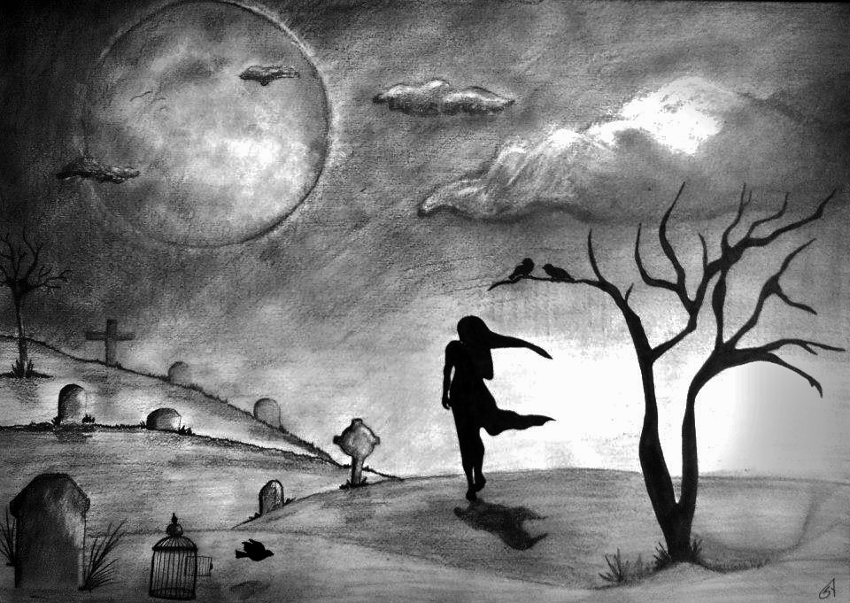
Megírás célja
Jövőbe tekintés – elmúlás megjelenése.
Hasonlatok megjelenítése a természeten keresztül.

Slide 4
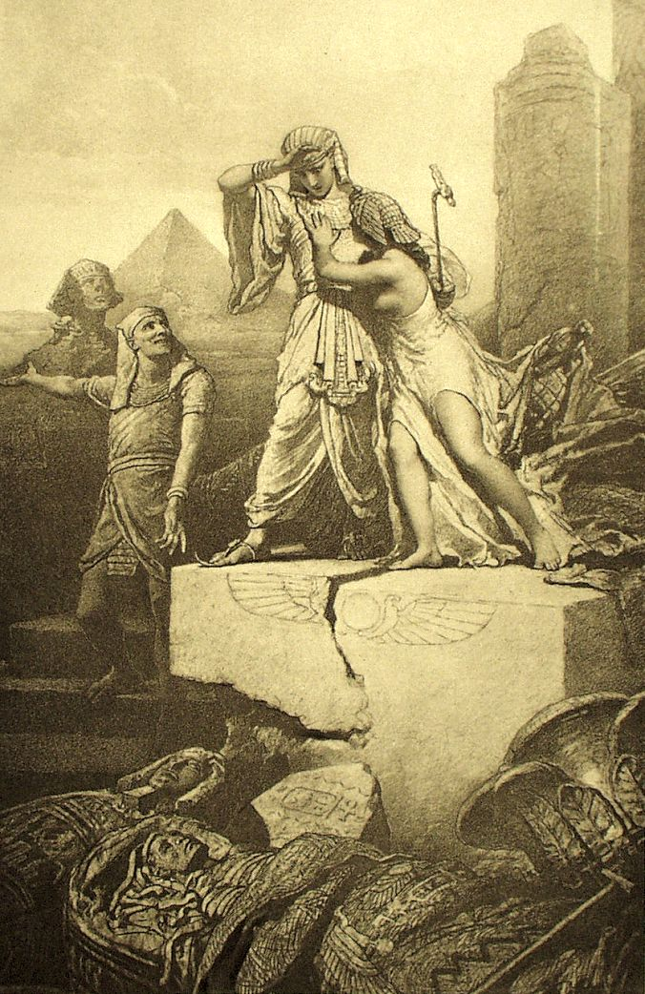
Fő cél
Az ember tragédiájának összefoglalása.

Slide 5
Érzések kifejezése
Az élet örömeinek ábrázolása.
A csalódások, kudarcok bemutatása.

